Slide 1
DSLシリーズ第1回
DSLとは？
by 中博俊

Slide 2
DSLとは？
Domain Specific Language
↓
領域特有言語
↓
役割を明確にした言語

Slide 3
勝手に言語分類
言語の種類を乱暴に3種類に分類してみる。
フル言語
スクリプト言語
DSL

Slide 4
勝手に言語分類
フル言語
  メモリ操作、ファイル操作、通信、外部プログラム呼び出しなど何でもできる
  おもにコンパイルする
スクリプト言語
  何でもはできない。
  おもにインタプリタで実行する
DSL
  ちょっとしかできない。
  おもにコードジェネレートする。

Slide 5
フル言語
C
C++
C#
Visual Basic
Java
Delphi(Pascal)

Slide 6
スクリプト言語
Java Script
VB Script
Shell(csh, ksh, bash等も)
PowerShell
Perl
PHP

Slide 7
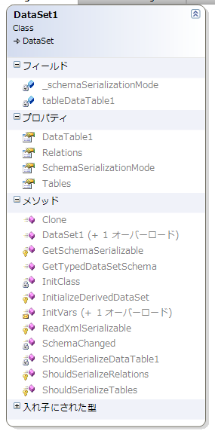

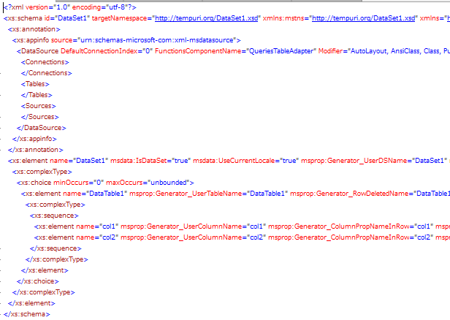
データセットデザイナ
XSD(XMLスキーマ)
C#やVBのコード

Slide 8
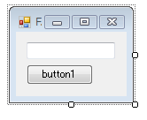
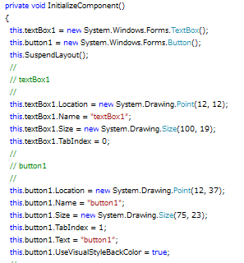
Windows Forms デザイナ
C#やVBのコード

Slide 9
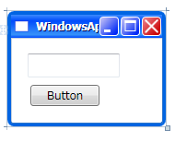
XAMLデザイナ(WPF)
C#やVBのコード
void System.Windows.Markup.IComponentConnector.Connect(int connectionId, object target) {
switch (connectionId)
{
case 1:
this.textBox1 = ((System.Windows.Controls.TextBox)(target));
return;
case 2:
this.button1 = ((System.Windows.Controls.Button)(target));
return;
}
this._contentLoaded = true;
}
XAML
<Grid>
<TextBox Margin="18,17,0,0" Name="textBox1" Height="26" HorizontalAlignment="Left" VerticalAlignment="Top" Width="100"></TextBox>
<Button Height="23" Margin="21,51,0,0" Name="button1" VerticalAlignment="Top" HorizontalAlignment="Left" Width="75">Button</Button>
※WPFはほかにも動的解釈などしている

Slide 10
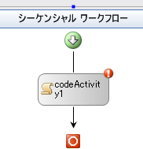
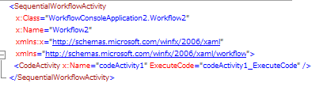
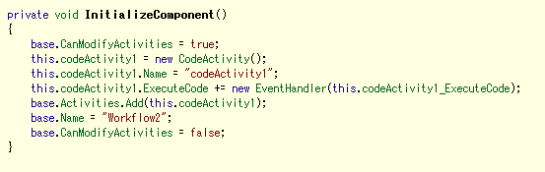
ワークフローデザイナ(WF)
XOML
MSILに直接MIXIN ?

Slide 11
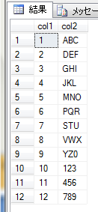

SQL
SQL
結果ではあるけれど

Slide 12
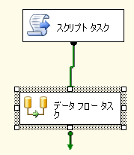
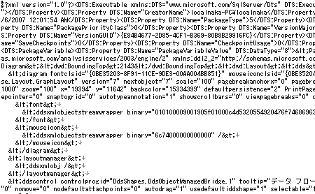
SQL Server Integration Service(SSIS)
SSISプロジェクトデザイナ
SSISパッケージ

Slide 13

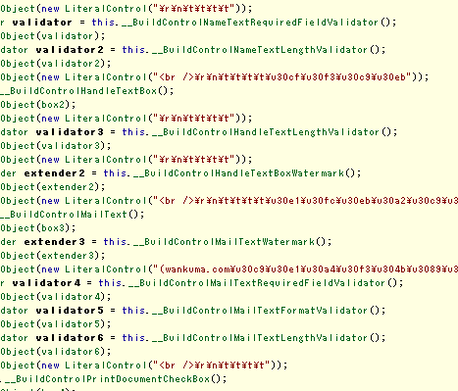
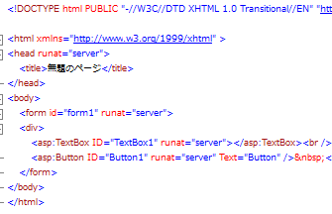
ASP.NET
ASP.NETデザイナ
C#やVBのコード
aspx

Slide 14
DSL
データセットデザイナ
SQL
Windows Form デザイナ
XAMLデザイナ(WPF)
ワークフローデザイナ(WF)
SQL Server Integration Service(SSIS)
ASP.NET

Slide 15
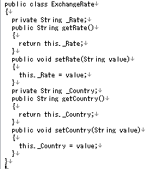

あなたもDSLを作っていませんか？
あなたもDSLを作った経験がきっとある
Excel

Slide 16
あなたもDSLを作っていませんか？
あなたもDSLを作った経験がきっとある
Excel
 | テーブル名 | 店舗
PK | カラム名 | 型 | サイズ | インデックス
1 | 店舗ID | int
 | 店舗名 | nvarchar | 40 | 1
CREATE TABLE [dbo].[BLOGData](
[dat] [datetime] NULL,
[dattime] [datetime] NULL,
[yyyymm] [char](7) NULL,
[csUriStem] [varchar](255) NULL,
[csUserAgent] [varchar](255) NULL,
[csReferer] [varchar](255) NULL,
[username] [varchar](30) NULL,
[AggWebFlag] [int] NULL,
[PageNo] [int] NULL
) ON [PRIMARY]

Slide 17
さぁあなたもDSLを作っていきましょう。
午後からSSIS、次回以降にWFを研究します。

